Slide 1
物联网应用课程设计
办公楼智能控制系统
22物联 郑晓鹏
B305 第二十五组

Slide 2
提纲
办公楼智能控制系统的必要性
设计需求分析、预期功能
设计思路
解决的关键问题

Slide 3
系统简介
系统基本构成
办公室①节点
MQTT发布传感器信息 并订阅HTTP将会设置的属性
办公室①节点
门禁系统
云端(OneNET)
通过HTTP GET请求获取设备属性，更新前端数据，发布POST请求，控制终端设备
MQTT将门禁信息发布到云端
中心节点(服务器)
Lora发送门禁信息
作为Web Server，部署前端页面供PC访问
PC

Slide 4
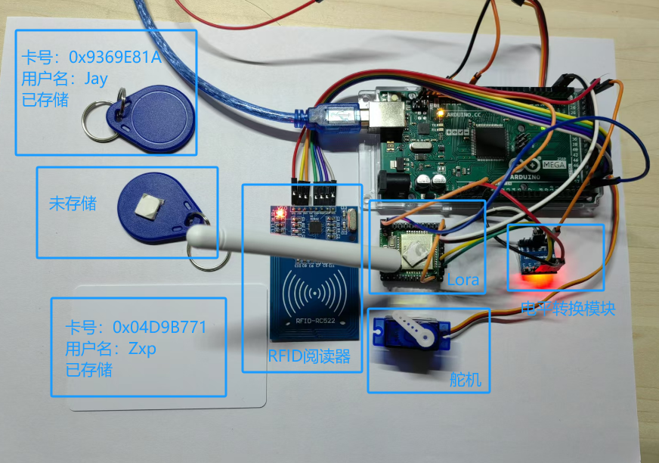
系统简介
门禁系统
Arduino Mega2560作为主控，配套RFID模块、Lora模块和舵机(模拟开/关门)。
将S50卡放在RFID阅读器上，阅读器会将卡的UID通过SPI协议发送给Arduino。使用结构体模拟键值对存储卡号与对应用户名，Arduino将遍历已经存储的UID，当匹配到UID，将对应用户名封装成AT指令串口发送给Lora模组，Lora模组将进行加密点对点给中心节点的Lora模组传输，并控制舵机转动模拟开门禁；若没有匹配的UID值的键，则发送Unknow给中心节点。

Slide 5
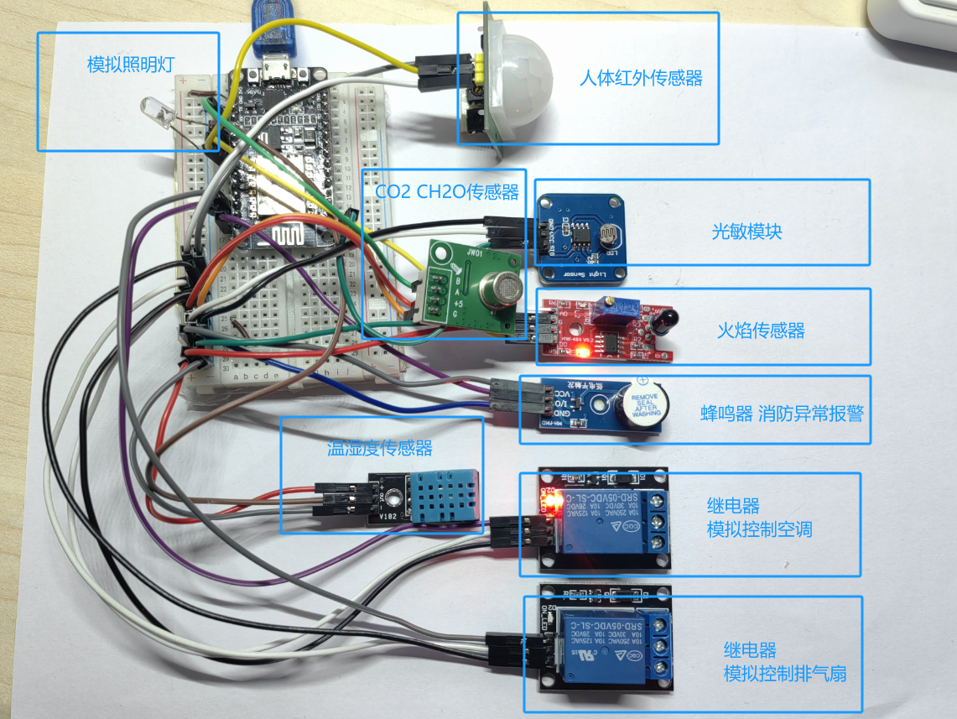
系统简介
办公室节点
ESP8266作为主控，配套温湿度传感器、火焰传感器、人体红外传感器、CH2O/CO2传感器、光敏模块、继电器、LED。
定时获取各个传感器的值，同时作为MQTT客户端定时将从传感器获取到的值打包为JSON格式发布设备属性上报请求给OneNET，并订阅设备属性设置请求，及时处理前端通过HTTP设置的设备属性逻辑。

Slide 6
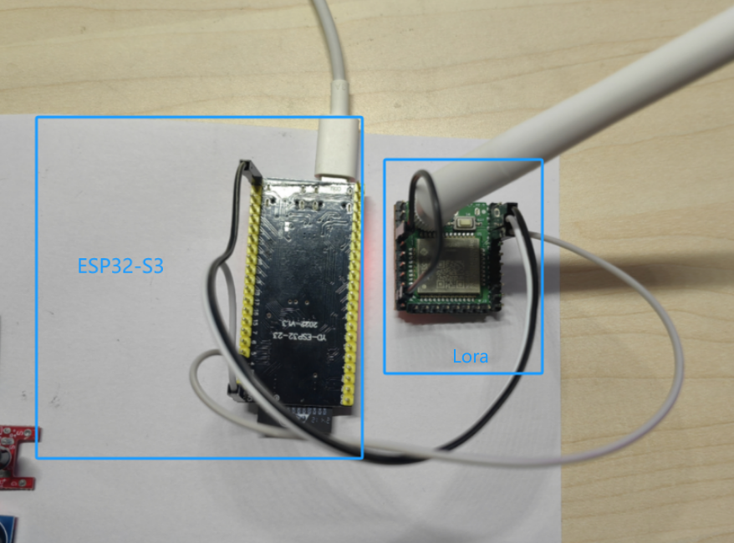
系统简介
中心节点(服务器)
中心节点使用ESP32-S3 R16N8作为主控。
①作为MQTT客户端，将从LoRa串口透传接受得的门禁信息发布至OneNET。
②作为Web Server。将前端Vue工程通过NPM打包后制作文件系统映像并通过挂载到ESP32-S3上，并注册所有可访问的静态文件，配置软路由，通过URI可以直接访问到文件系统上所有的子目录和文件，包括但不限于网页的静态页面。

Slide 7
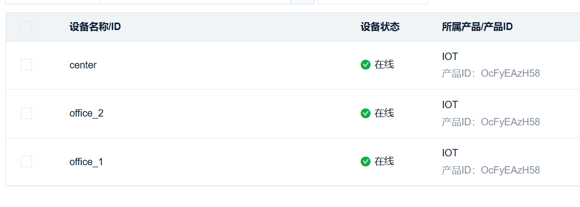
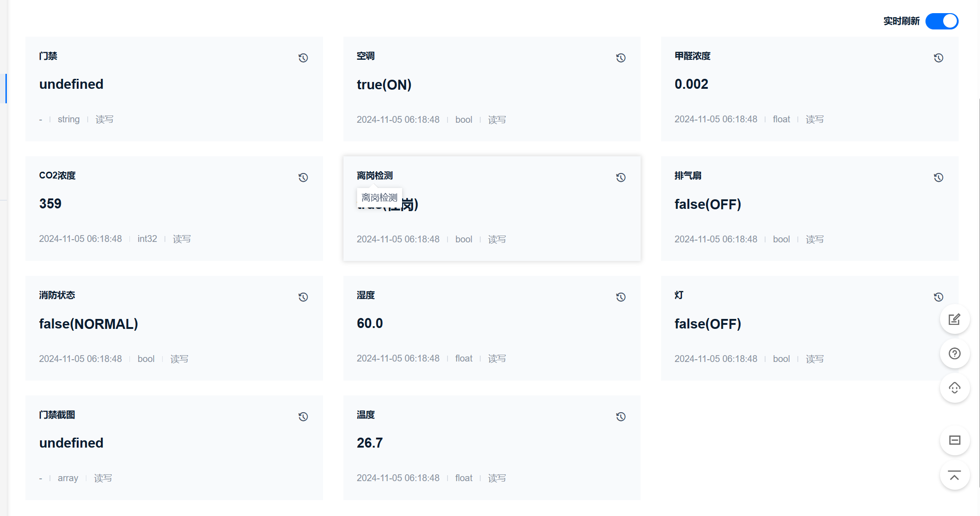
系统简介
云端(OneNET)
选用OneNET云平台，作为前端与终端之间数据交换的媒介，同时存储一段时间内的终端数据。
分别创建一个产品，三个设备：center、office_1、office_2。数据格式为OneJSON，设置设备物模型，并为每个设备生成一个Token，以便MQTT客户端和HTTP GET能够通过其安全鉴权，正常地发布/设置设备属性。

Slide 8
系统简介
前端
使用Vue3+Element plus开发Web页面，通过HTTP API从OneNET获取设备属性，并实时显示温湿度、二氧化碳甲醛浓度、使用Echarts将动态数据绘制实时曲线图，同时显示室内消防情况、设备运行情况，并可以通过前端实现对终端设备的强制关闭。同时使用Vue Router配备路由，实现页面跳转逻辑，并将工程部署到ESP32-S3上，可以供同网段的PC访问。

Slide 9
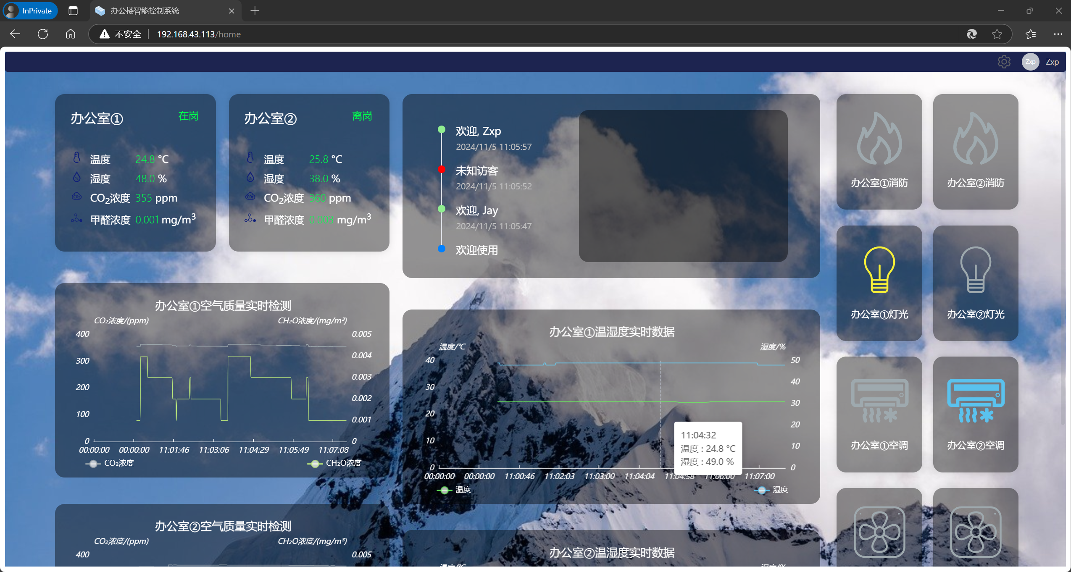
系统简介
前端

Slide 10
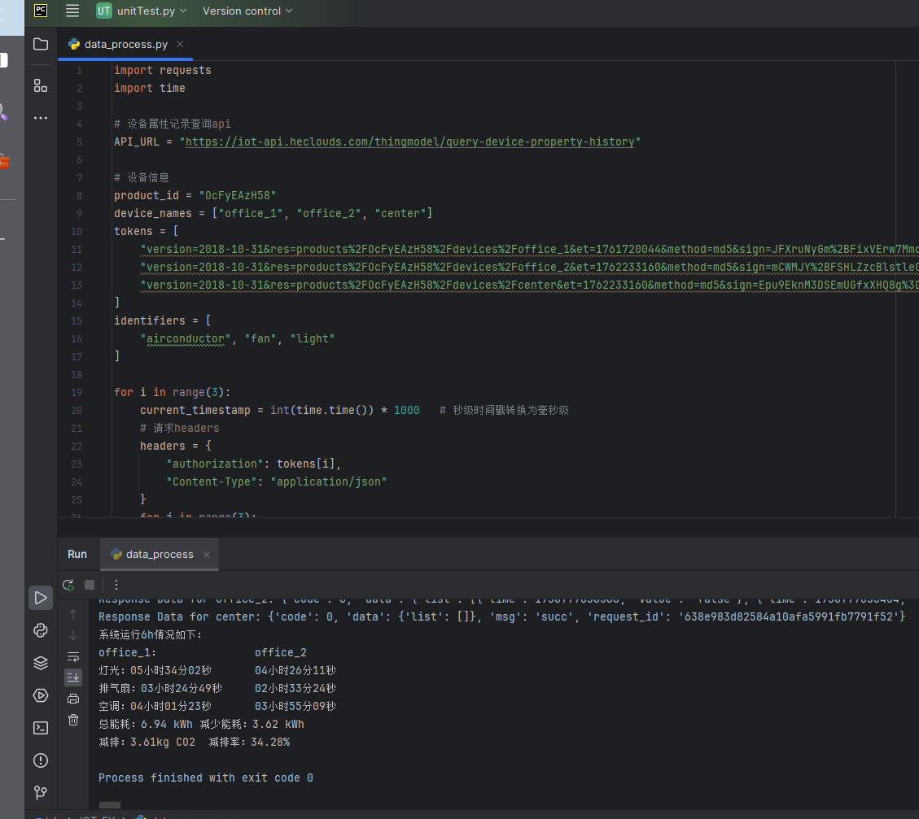
系统简介
后台数据处理
编写Python脚本，向OneNET的接口发送HTTP GET请求获取系统所有设备属性的历史记录，并将获得的JSON数据解析，通过时间戳计算设备总的运行时间，给各个设备确定一个模拟功率，计算系统总的能耗，与不使用本系统相比(各用电设备一直运行)，得出节约的电能，进而得到本系统减少碳排放量(节约1度电=减排0.997千克"二氧化碳")。

Slide 11
系统简介
前端

Slide 12
谢谢！

